Slide 1
Statistique descriptive – Exploration des données
Histogrammes
Majorité de Fonteductile, Fontegrise et PVC
FonteGrise remplacée par fonteductile dans les années 1970
Aujourd’hui on installe essentiellement Fonteductile, PVC et PEHD
Fiabilité
De moins en moins de casse avec le temps
- Il sera difficile d'évaluer les matages récents car peu d'évènements
- Nous pousse à étudier les durées de vies des matériaux
Fonductile, PVC, PEHD plus fiables (logiques cas matériaux privilégiés de nos jours)
Plus de casse sur Fontegrise et PEBD et acier (échantillon PB trop faible)
Petits diamètres (<6000 )semblent plus fragiles
Fiabilité vs. Durée de vie
Acier et Plomb: Longue durée de vie (max sur les matériaux) mais fort ratio de casse
Bonna: Longue durée et faible ratio de casse
PVC, Fonteductile et PED: Faible durée de vie (biaisé car matériaux installés plus récemment) mais faible ratio de casse

Slide 2
HistogramMes 3D

Slide 3
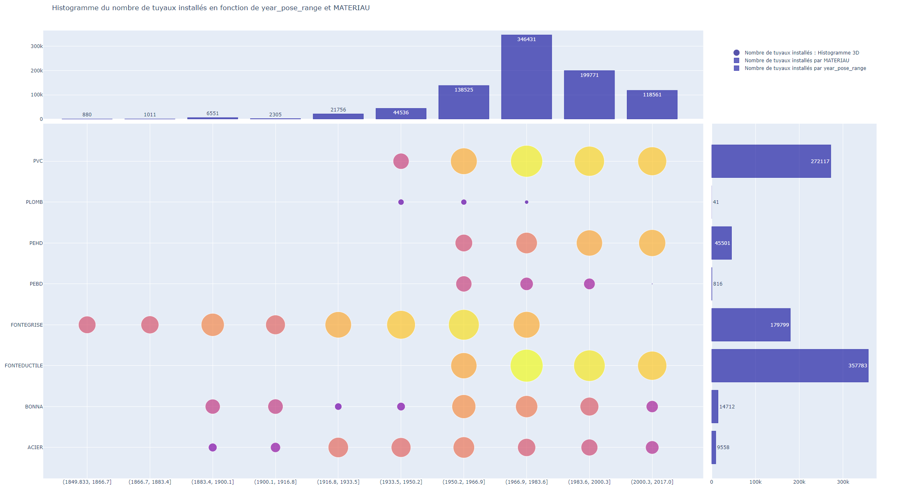
Majorité de Fonteductile, Fontegrise et PVC
FonteGrise remplacée par fonteductile dans les années 1970
Aujourd’hui on installe essentiellement Fonteductile, PVC et PEHD

Slide 4
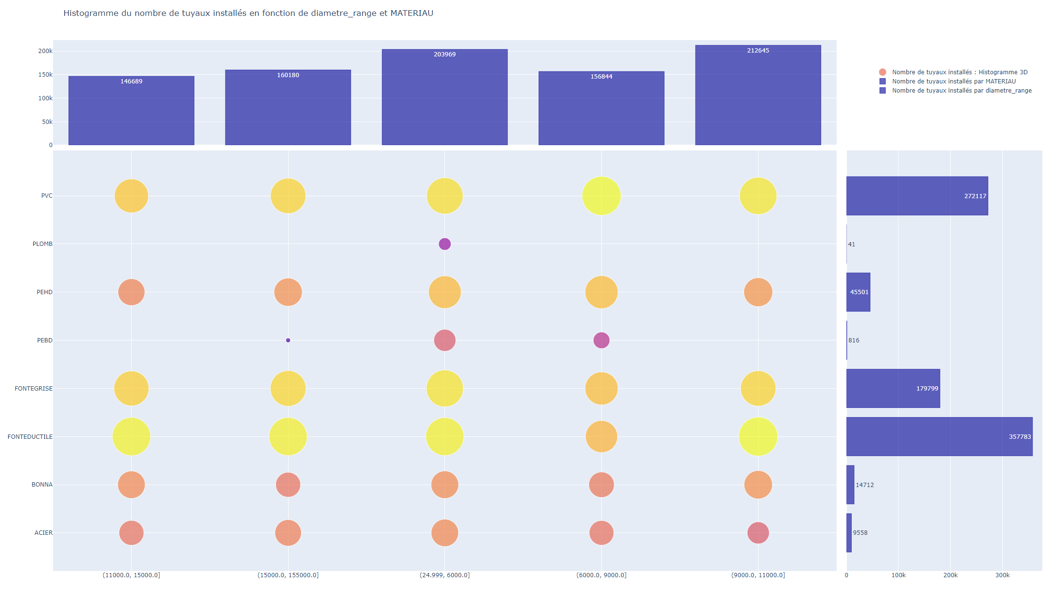
On retrouve une répartition assez homogène des matériaux selon les diamètres

Slide 5
Fiabilité

Slide 6
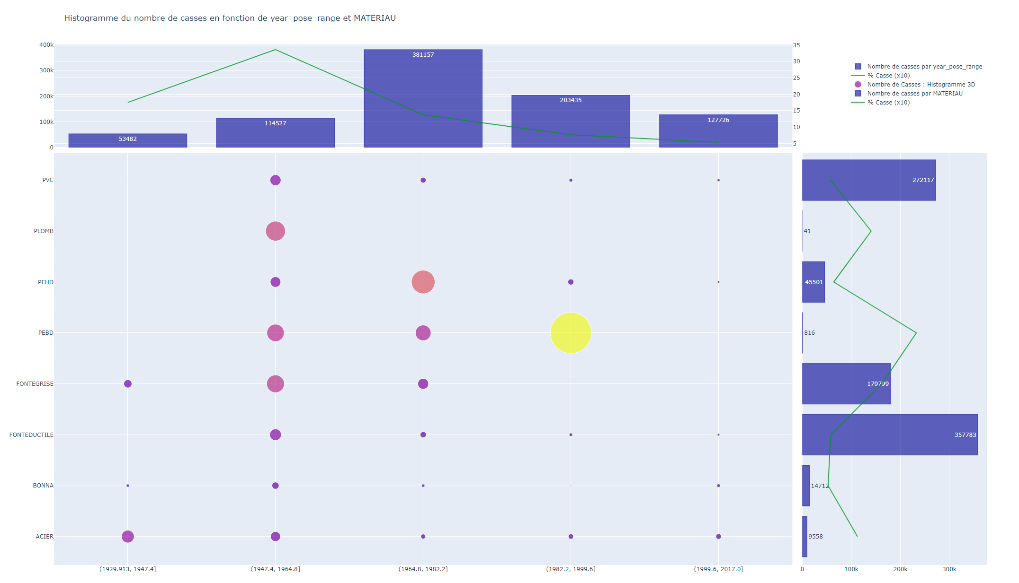
De moins en moins de casse avec le temps
- Il sera difficile d'évaluer les matages récents car peu d'évènements
- Nous pousse à étudier les durées de vies des matériaux
Fonductile, PVC, PEHD plus fiables (logiques cas matériaux privilégiés de nos jours)
Plus de casse sur Fontegrise et PEBD et acier (échantillon PB trop faible)

Slide 7
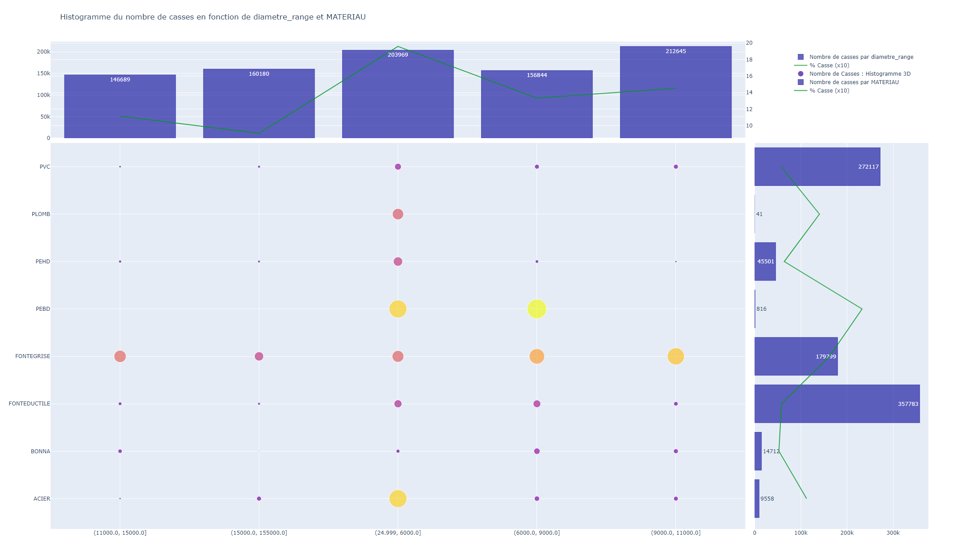
Petits diamètres (<6000 )semblent plus fragiles
Acier plus cassant sur petits diamètres
Fonteductile et PVC plus fiables sur les gros diamètres

Slide 8
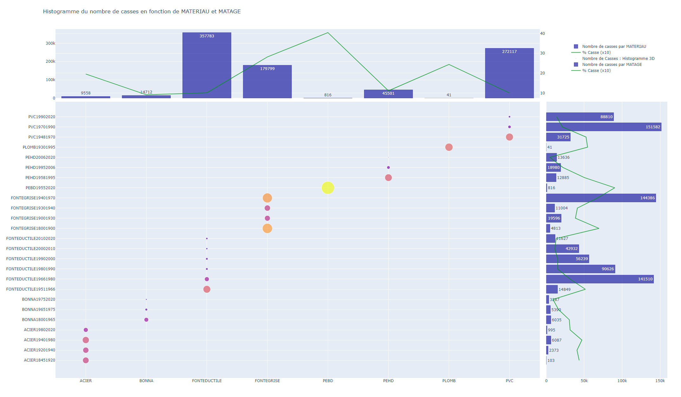
Détails casse par matage
Biaisé car les matages plus récents vont présenter artificiellement une meilleure stabilité (ratio casses/installés plus faibles car les matériaux sont récent donc en bon état -> la durée de vie critique n’est pas atteinte)

Slide 9
Fiabilité et durée de vie

Slide 10
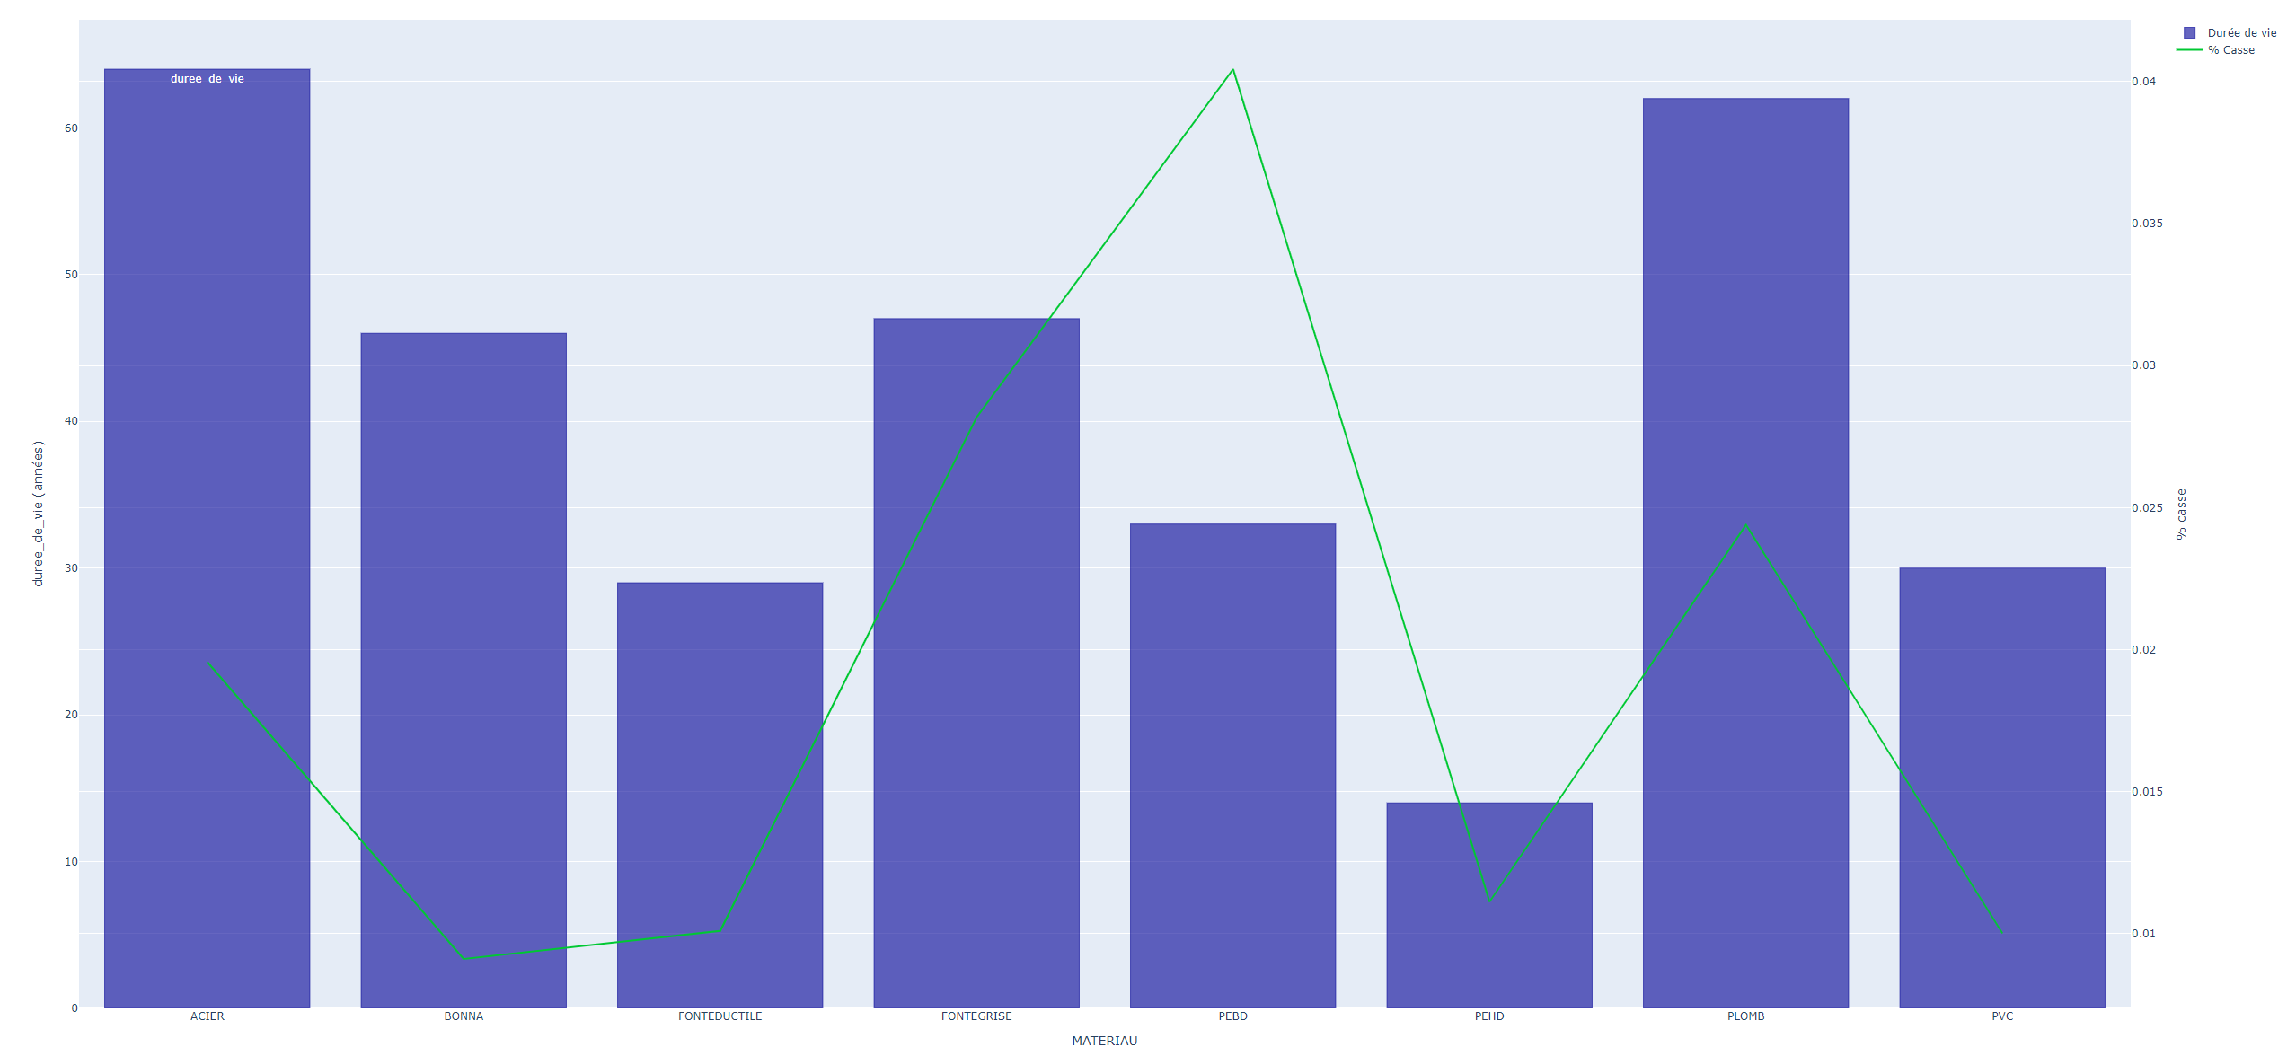
Acier et Plomb: Longue durée de vie (max sur les matériaux) mais fort ratio de casse
Bonna: Longue durée et faible ratio de casse
PVC, Fonteductile et PED: Faible durée de vie (biaisé car matériaux installés plus récemment) mais faible ratio de casse

Slide 11
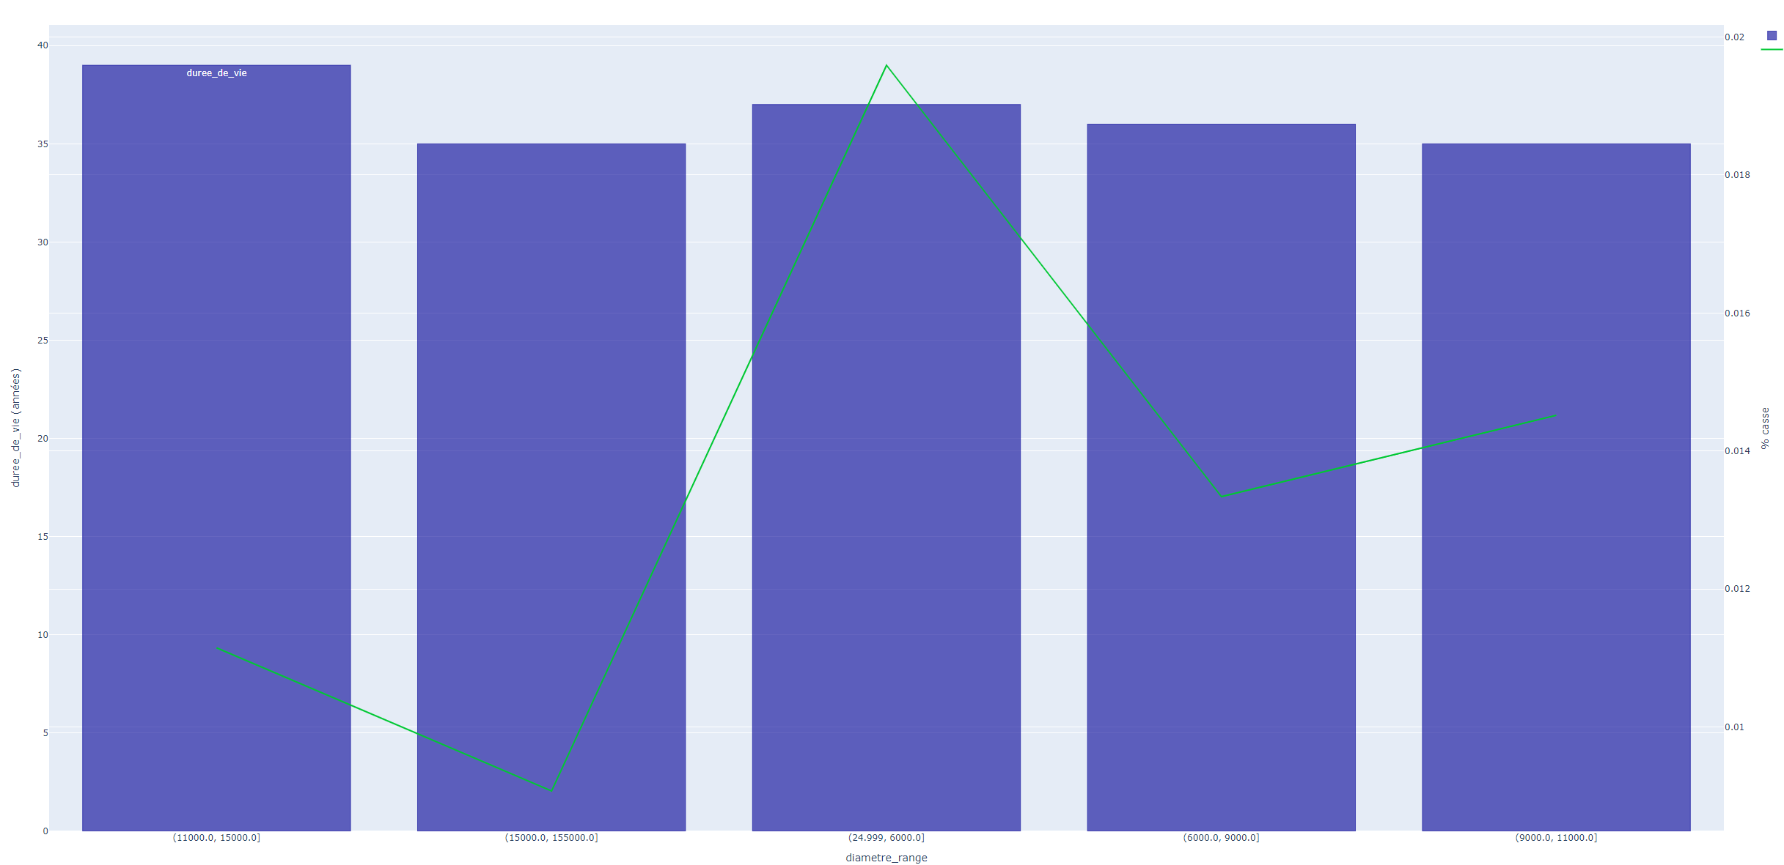
Durée de vie similaire selon les diamètres
Ratio de casse supérieur pour les petits diamètre (résultat retrouvé précédemment)

Slide 12
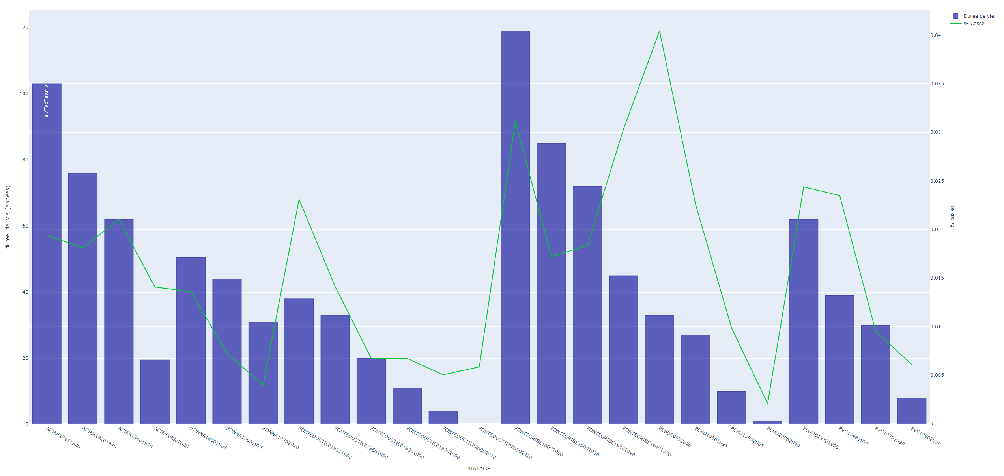
Matages plus récent :
Diminution du ratio de casse
Plus faible durée de vie (biaisé car installé plus récemment)

